Slide 1
Włodzisław Duch: edukacja, stopnie, pozycje
Postdock, G.A. Segal, USC, Los Angeles
Mgr fiz. teoretycznej
AvH Fellow, MPA, Monachium
Urodził się
Visiting Prof. SCE NTU Singapore
1954
1972
1977
1980-
1982
1985-
-1987
1997
2003
2010
Habilitacja
Tytuł prof.
Studia IF UMK
Doktorat, opiekun J. Karwowski
Max Planck Inst. of Astrophysics
Nanyang VP NTU Singapore
Współzałożyciel: Polskie Towarzystwo Sieci Neuronowych 1994, PSSI 2010, PP-RAI 2018
Prezydent (2006-11) European Neural Network Society (ENNS)
Fellow (2013), International Neural Network Society (INNS) Board of Governors 2003
Fellow (2022), International Artificial Intelligence Industry Alliance
Fellow (2023), Asia-Pacific Artificial Intelligence Association
IEEE TNNS, Computational Intelligence Society, członek redakcji kilkunastu czasopism. Neurocognitive Lab (2014), Neuroinformatics and AI, DAMSI (2020), UMK

Slide 2
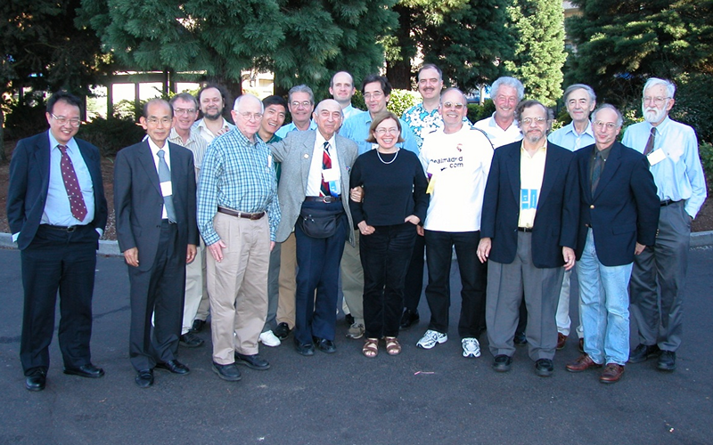
INNS Board of Governors

Slide 3
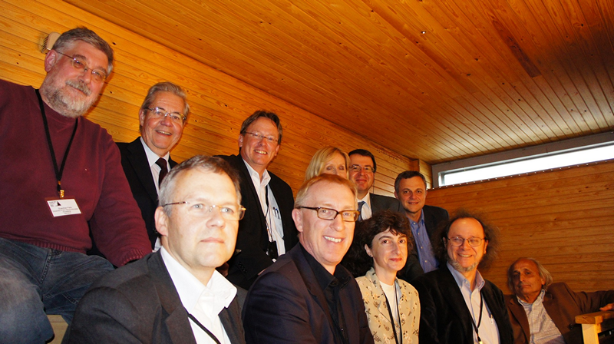
ENNS Executive Board, Presidential Sauna, Espoo, Aalto University

Slide 4
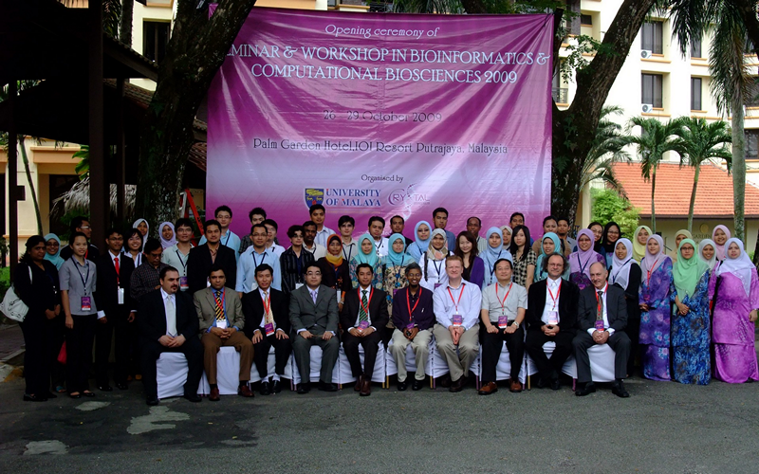
University of Malaya

Slide 5
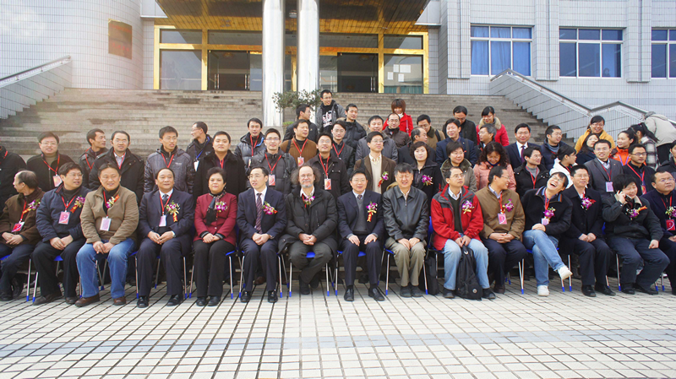
Jiangxi University of Science and Technology, honorary chairman

Slide 6
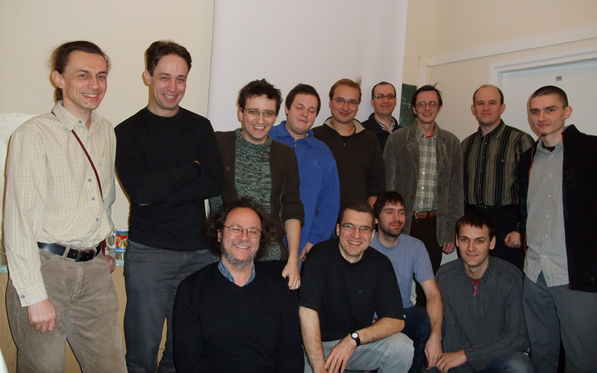

Slide 7
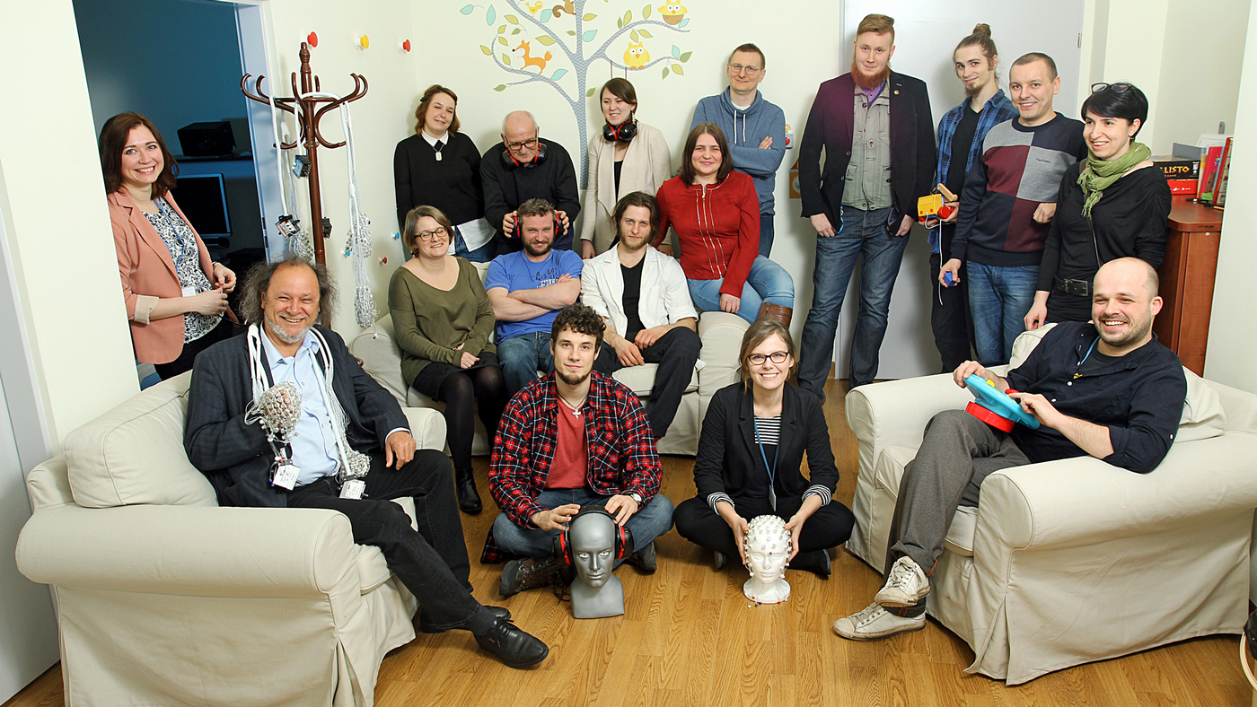

Slide 8
